Slide 1
PENETAPAN MASYARAKAT SASARAN DIANMAS DAN STRATEGI PENGEMBANGAN KOLABORASI PERGURUAN TINGGI DENGAN PEMDA DAN INDUSTRI
Kun Harismah
Kun.harismah@ums.ac.id
Pelatihan Metodologi Pengabdian kepada Masyarakat
bagi Dosen PTS Kopertis Wilayah VI Jawa Tengah
Salatiga, 29-31 Oktober

Slide 2
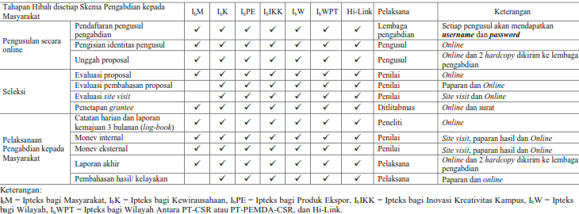
Pendahuluan
Ringkasan Persyaratan Pengusulan, Seleksi & Pelaksanaan Dianmas Berdasarkan Skema Hibah

Slide 3
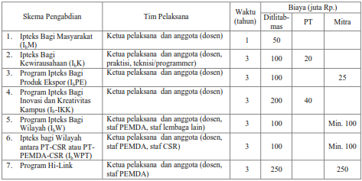
Skema Hibah, Tim Pelaksana, Waktu, dan Pendanaan Dianmas

Slide 4
Menentukan Khalayak Sasaran
Apakah
Masyarakat luas secara keseluruhan.
Komunitas tertentu.
Khalayak atau organisasi tertentu.
Orang-orang tertentu dalam masyarakat.

Slide 5
Mitra-Khalayak Sasaran IbM
Masyarakat yang produktif secara ekonomi berupa usaha mikro
Masyarakat yang belum produktif secara ekonomis, tetapi berhasrat kuat menjadi wirausahawan
Masyarakat yang tidak produktif secara ekonomis

Slide 6
Mitra IbPE
Bukan UKM baru berdiri.
Usaha Kecil.
Tenaga Kerja: usaha kecil 5 – 19 orang dan usaha menengah 20 – 99 orang (BPS).
Produk sejenis.
Jumlah UKM 2, 3 atau 4.
Prospektif, pasar ekspor-antar pulau.
Bersedia memberi kontribusi dana 3 tahun (minimal 25jt/thn).
Membutuhkan penerapan IPTEKS
Dapat dikembangkan lebih lanjut melalui IbPE

Slide 7
Sumber Dana Pengabdian
Program | Sumber Dana Pengabdian
 | Ditlitabmas Dikti | Internal PT | Industri/LP/swasta
IbM | √ | √
IbK | √ | √ | √
IbPE | √ | √ | √ (swasta dalam +/luar UKM/CSR
IbIKK | √ | √ | √
IbW | √ | √ | √
IbW-CSR | √ | √ | Satu atau lebih CSR
IbW-PEMDA-CSR | √ | √ | APBD Pemda dan satu atau lebih CSR
H-Link | √ | √ | √
Sumber dana lain misalnya dari Pemda, Lembaga Pemerintah lainnya atau Lembaga Swasta (CSR) dimungkinkan untuk dijadikan penyerta.

Slide 8
Format Ringkasan Anggaran Biaya Skema Hibah yg Diajukan/Th
No | Jenis Pengeluaran | IbM | IbK | IbPE | IbIKK | IbW | ICSR | HLink
1 | Gaji dan upah (maksimal) | 30% | 30% | 30% | 30% | 30% | 30% | 30%
2 | Bahan habis pakai
3 | Perjalanan (termasuk seminar hasil) (maks) | 15% | 10% | 20% | 15% | 25% | 25% | 25%
4 | Lain-lain: publikasi, laporan, lainnya sebut | 10% | 10% | 10% | 10% | 10% | 10% | 10%
 | Jumlah | 100% | 100% | 100% | 100% | 100% | 100% | 100%

Slide 9
Format Ringkasan Anggaran Biaya
Format Ringkasan Anggaran Biaya IbM yang Diajukan Setiap Tahun
Format Ringkasan Anggaran Biaya IbIKK yang Diajukan Setiap Tahun
Format Ringkasan Anggaran Biaya IbW yang Diajukan Setiap Tahun

Slide 10
Format Ringkasan Anggaran Biaya Program IbK yang Diajukan Setiap Tahun
Format Ringkasan Anggaran Biaya IbPE yang Diajukan Setiap Tahun
IbPE: Tunjukkan juga distribusi dana Ditlitabmas dan UKM dalam RAB tsb. Lampirkan 2 (dua) surat pernyataan kesediaan masing-masing UKM mitra untuk mengalokasikan dana selama 3 tahun.

Slide 11
Format Ringkasan Anggaran Biaya IbW-CSR/ IbW-PEMDA-CSR yang diajukan/Th

Slide 12
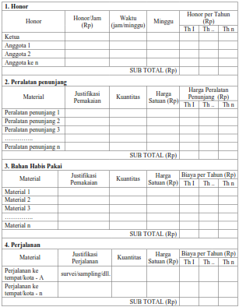
Format Justifikasi Anggaran

Slide 13
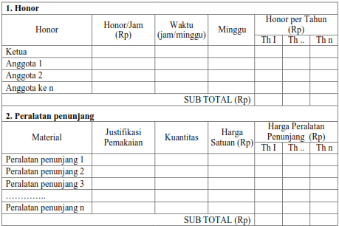
Format Justifikasi Anggaran Honor dan Peralatan Penunjang
Format Ringkasan Anggaran Biaya IbW yang Diajukan Setiap Tahun

Slide 14
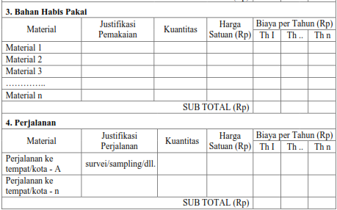
Format Justifikasi Anggaran Bahan Habis Pakai dan Perjalanan
Format Ringkasan Anggaran Biaya IbW yang Diajukan Setiap Tahun

Slide 15
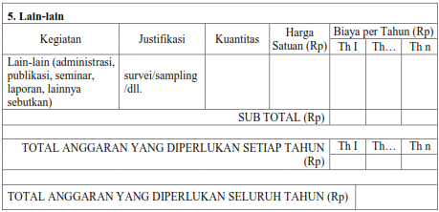
Format Ringkasan Anggaran Biaya IbW yang Diajukan Setiap Tahun
Format Justifikasi Lain-lain

Slide 16
Format Jadwal Kegiatan Multi Tahun
Format Jadwal Kegiatan Mono Tahun (IbM)
No | Jenis Kegiatan | Bulan
 |  | 1 | 2 | 3 | … | … | … | … | 12
1 | Kegiatan 1
2 | Kegiatan 2
3 | Kegiatan 3
4 | ……………..
5 | ……………..
6 | Kegiatan ke-n
No | Jenis Kegiatan | Tahun I |  |  |  |  |  | Tahun … |  |  |  |  |  | Tahun n
 |  | 1 | 2 | 3 | … | … | 12 | 1 | 2 | 3 | … | … | 12 | 1 | 2 | 3 | … | … | 12
1 | Kegiatan 1
2 | Kegiatan 2
3 | Kegiatan 3
4 | ……………..
5 | ……………..
6 | Kegiatan ke-n

Slide 17
Peluang Pendanaan Luaran Hak Kekayaan Intelektual (HKI)
Simlitabmas
Unggulan Berpotensi Hak Kekayaan Intelektual (Uber HKI).
2. Ristek http://www.ristek.go.id/?module=File&frame=Pengumuman/2014/hki/hki_umum2015.html
Insentif HKI Penerimaan Proposal dibuka 1 April-31 Oktober 2014
Proposal dikirim melalui pos dan ditujukan kepada: Sekretariat Program Insentif Hak Kekayaan Intelektual (HKI) Asisten Deputi KI dan Standardisasi Iptek-Deputi Bidang Sumber Daya Iptek Kementerian Riset dan Teknologi (KRT) Gedung II BPPT, Lantai 7. Jl. MH Thamrin No. 8 Jakarta Telp. 021 3169218, Fax. 021 3102046

Slide 18
2. RISTEK https://insentif.ristek.go.id
Insentif Riset Sistem Inovasi Nasional (Insentif Riset SINas)
Riset Dasar (RD): 300jt
Riset Terapan (RT): 500jt
Riset peningkatan Kapasitas Iptek Sistem Produksi (KP): 500jt
3. Lain-lain
Internasional Foundation:
The National Science, Technology and Innovation Plan (NSTIP)
http://nstip.kacst.edu.sa, dana 2 Million Riyals
Ford Foundation
Toray Foundation
Schlumberger,
Royal Society Chemistry: www.rsc.org
Proyek kerjasama: Telkom, Astra, PLN, BNI, dll

Slide 19
Strategi Pengembangan Kolaborasi PT dengan Pemda dan Industri
Lppm dapat menawarkan program ke Pemda dan dinas terkait.
Menghadiri undangan dari Pemda, lembaga, industri.
Pendampingan pada mitra.
Aktif menghadiri seminar nasional/internasional.
Studi banding ke Pemda dan industri.
Menjadi anggota asosiasi nasional/internasional.
Gelar produk melalui gebyar Perguruan Tinggi.
Alumni yang sukses di Pemda, insdustri, DPR

Slide 20
Manfaat Kolaborasi
Mitra dalam kegiatan penelitian dan pengabdian
Mendapatkan MoU, dapat digunakan untuk borang akreditasi
Instansi dan industri terkait dapat dipakai kerja praktek (magang) mahasiswa.
Dll

Slide 21
Daftar Pustaka
Ristek, 2014, Pedoman insentif Hak Kekayaan Intelektal, http://www.ristek.go.id/?module=File&frame=Pengumuman/2014/hki/hki_umum2015.html. Diakses 12 Oktober 2014
Simlitab.mas Dikti, 2014, Panduan Pelaksanaan Penelitian dan Pengabdian kepada Masyarakat di Perguruan Tinggi, Edisi IX, Direktorat Penelitian dan Pengabdian kepada Masyarakat Dirjen Pendidikan Tinggi, Kementerian Pendidikan dan Kebudayaan, http://simlitabmas.dikti.go.id/#, Diakses 29 Maret 2014
Simlitabmas Dikti, 2014, Daftar Penerima Hibah Pengabdian kepada Masyarakat Tahun 2014.
http://simlitabmas.dikti.go.id/fileUpload/pengumuman/lampiran_penerima_hibah _2014_pengumuman_pengabdian.pdf. Diakses 23 Maret 2014

